Slide 1

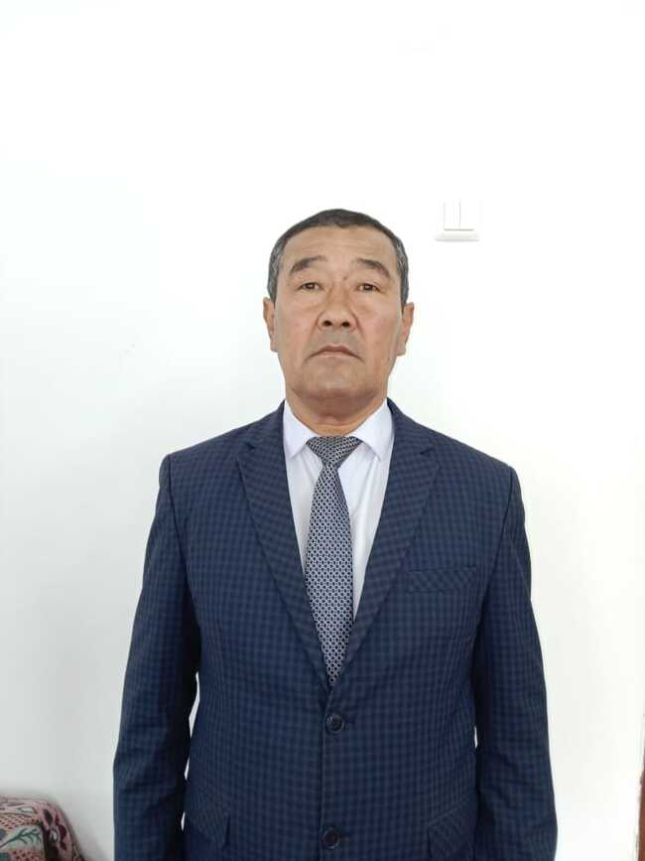
Жамбыл облысы әкімдігі білім басқармасының
№ 17 Жамбыл колледжі КМҚК
Өндірістік оқыту шебері Майнашев Айтжан Бегалиевич ПОРТФОЛИО

Slide 2
«Үздік өндірістік оқыту шебері – 2025»
Облыстық кәсіби шеберлік конкурсына қатысушы туралы
САУАЛНАМА
Майнашев Айтжан Бегалиевич
Қәзіргі уақытта « №17 Жамбыл колледжі » КМҚК-да «Ауыл шаруашылығын механикаландыру» мамандығы бойынша өндірістік оқыту шебері, 1993 жылдан бастап жұмыс атқарып келеді.
11.12.1967 жыл
Түркістан индустриалды педагогикалық техникумы, бітірген жылы 30.06.1990 жыл «Ауыл шаруашылығын механизацияландыру»Техник-механик
Педагогикалық өтілі – 27 жыл, Педагог
«Дарын» шығармашылық орталығы ЖШС өзінің үздік тәжірибесімен бөлісіп, білім сапасын арттыруға қосқан үлесі үшін «Грамота» 2025 ж, республикалық «Тәжірибе алаңы» журналына жаңа технологиямен ұштасқан үздік мақаласын насихаттағаны үшін « Алғыс хат » 2025 ж, Қазақстан Республикасы Тәуелсіздігінің 30 жылдық мерекесіне орай білім беру жүйесін дамыту мен жетілдіруге қосқан елеулі жеке үлесі және колледждің қоғамдық өміріне белсене қатысқаны үшін « Диплом » 2021 ж,
Қызығушылықтары: Трактор жөндеу, жер жырту, егін егу
Қосымша мәліметтер:
Жамбыл облысы, Жамбыл ауданы, Өрнек ауылы, Б.Қонарбай №47
Тел.номері:87766214381

Slide 3
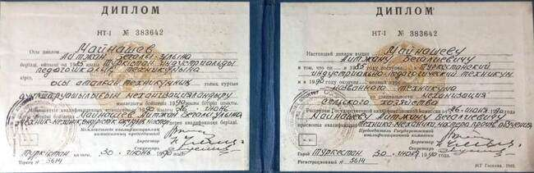
Орта білім туралы диплом

Slide 4
№17 Жамбыл колледжі КМҚК Оқу сабағының жоспары Доңғалақ табанды Т-40 тракторы (сабақ тақырыбы) Педагог: Майнашев А.Б.дайындаған Модуль/пән атауы: Ауыл шаруашылық машиналары мен жабдықтары тораптарымен механизмдерін жөндеу «_14__»___02____2025 ж.
Жалпы мәліметтер
1.Курс,топ: | 3-курс 31-топ 07161600-«Ауыл шаруашылығын механикаландыру» | Сабақтың түрі Ашық сабақ
2.Сабақтың мақсаты, міндеттері: | Ауыл шаруашылығында қолдану: Т-40 тракторы егіншілік, мал шаруашылығы, жер өңдеу, тыңайтқыштарды енгізу, егін жинау және басқа да ауыл шаруашылығы жұмыстарын орындау үшін пайдаланылады. Құрылыс және жол жұмыстарында қолдану: Трактор құрылыс алаңдарында, жолдарды жөндеу және салу жұмыстарында, топырақ тасымалдау, жырту, тегістеу және басқа да жұмыстарды орындау үшін қолданылады. Жер өңдеу: Т-40 тракторы топырақты жырту, өңдеу, тегістеу, сонымен қатар егістік жерлерді дайындау жұмыстарын орындау. Техникалық қызмет көрсету: Трактордың жұмысын қамтамасыз ету үшін техникалық қызмет көрсету, жөндеу және профилактикалық тексерулер жүргізу. Ауыл шаруашылығы машиналарын басқару: Трактор операторларының біліктілігін арттыру, машиналарды тиімді және қауіпсіз басқару дағдыларын дамыту.
3.Күтілетін нәтиже: | Т-40 тракторының көмегімен жерді жырту, өңдеу және егістік жұмыстарын жүргізу жылдамдығы мен сапасы артады, бұл егіннің өнімділігін жоғарылатады. Трактордың жүк көтеру мүмкіндігі арқасында ауыл шаруашылығы өнімдерін, құрылыс материалдарын және басқа да жүктерді тиімді тасымалдау жүзеге асырылады. Трактордың тиімді жұмыс істеуі отын шығынын төмендетеді, бұл ауыл шаруашылығы өндірісінің жалпы шығындарын азайтады. Егіннің өнімділігінің артуы фермерлердің табысын көбейтеді, бұл ауыл шаруашылығының дамуына оң әсер етеді.
4.Қажетті ресурстар | Т-40 доңғалақты тракторы

Slide 5
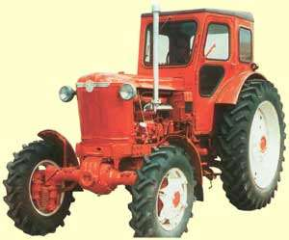
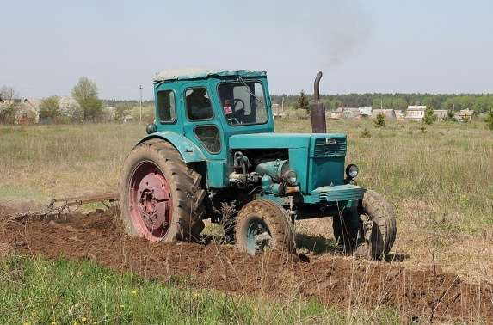
Сабақтың барысы
Сабақ барысы | Уақыты (минут) | Оқытушының іс-әрекеттері | Студенттердің іс- әрекеттері | Оқыту ресурстары мен материалдары
1 | 2 | 3 | 4 | 5
Ұйымдастыру кезеңі |  | Білімгерлемен сәлемдесу. Тізім бойынша түгелдеу дайындықтарын тексеру,жұмыс киімдері | Сәлемдесу Дәріспе дайындық жасау | Т-40 доңғалақты тракторы
Үй тапсырмасын сұрау |  | Үйге берген тапсырманы сұрау, бағалау | Берілген сұрақтарға жауап беру | Т-40 доңғалақты тракторы
Жаңа материалды меңгеруге студенттерді дайындау: |  | Тақырып бойынша жаңа материалды хабарлап түсіндіру, Т-40 доңғалақты тракторының қызметі мен жөндеуге қоюын айтып түсіндіру | Т-40 доңғалақты тракторы | Т-40 доңғалақты тракторы
Жаңа материалды хабарлау(түсіндіру) |  | Студенттерге Т-40 доңғалақты тракторын жөндеу қызметін жұмысын және техникалық қауіпсіздікті сақтауын түсіндіру | Т-40 доңғалақты тракторы | Т-40 доңғалақты тракторы
Қорытынды шығару |  | Тақырыпты қорытындылау,сұрақтар қою бағалау | Т-40 доңғалақты тракторы | Т-40 доңғалақты тракторы
Жоспарды құрған: ____________ Майнашев А.Б..
Тексерген ДОӨЖЖО ___________ Рысбеков А.М.

Slide 6
№17 Жамбыл колледжі КМҚК Оқу сабағының жоспары АС-4-35 соқасын жөндеп,жер өңдеу (сабақ тақырыбы) Педагог: Майнашев А.Б.дайындаған Модуль/пән атауы: Ауыл шаруашылық машиналары мен жабдықтары тораптарымен механизмдерін жөндеу «__19_»___03____2025 ж.
Жалпы мәліметтер
1.Курс,топ: | 3-курс 31-топ 07161600-«Ауыл шаруашылығын механикаландыру» | Сабақтың түрі Ашық сабақ
2.Сабақтың мақсаты, міндеттері: | Техникалық жағдайды жақсарту: Соқаның барлық механизмдері мен бөлшектерінің жұмысын тексеру және қажет болған жағдайда ауыстыру. Өнімділікті арттыру: Соқаның жұмыс тиімділігін жоғарылату, яғни топырақты сапалы өңдеу. Энергия шығынын азайту: Соқаның жұмысын оңтайландыру арқылы отын шығынын төмендету. Экологиялық қауіпсіздік: Топырақтың экологиялық жағдайын сақтау, яғни топырақтың құнарлылығын арттыру. Міндеттер: Техникалық тексеру: Соқаның барлық бөлшектерін (жыртқыштар, шасси, дөңгелектер, т.б.) тексеру. Жөндеу және ауыстыру: Зақымдалған немесе тозған бөлшектерді жөндеу немесе ауыстыру. Майлау және күтім: Соқаның механизмдерін майлау, коррозиядан қорғау.
3.Күтілетін нәтиже: | Соқаның жөнделуі мен оңтайландырылуы нәтижесінде оның жұмыс өнімділігі артады, яғни бір уақытта өңделетін жер көлемі көбейеді. Соқаның дұрыс жұмыс істеуі топырақты терең және біркелкі жыртуға мүмкіндік береді, бұл өсімдіктердің тамыр жүйесінің дамуына оң әсер етеді.Соқаның тиімді жұмыс істеуі отын шығынын төмендетеді, бұл ауыл шаруашылығы өндірісінің жалпы шығындарын азайтады. Жерді сапалы өңдеу нәтижесінде егіннің өнімділігі артады, бұл фермерлердің табысын көбейтеді. Соқаның дұрыс жұмыс істеуі топырақтың құрылымын жақсартады, оның ылғалдылығын сақтауға көмектеседі, бұл экологиялық тепе-теңдікті сақтауға ықпал етеді.Топырақтың сапасын жақсарту экосистеманың тұрақтылығын арттырады, бұл ауыл шаруашылығының ұзақ мерзімді дамуына оң әсер етеді.
4.Қажетті ресурстар | АС-4-35соқасы, Кілт – саймандар, Дәрі – дәрмек қобдишасы, Сызғыш, Жалау,Саржын,Темір щетка,Қол сүрткіш т.б.

Slide 7
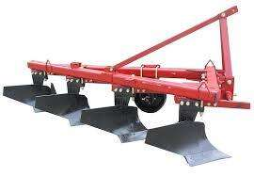
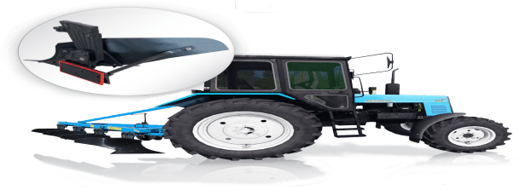
Сабақтың барысы
Сабақ барысы | Уақыты (минут) | Оқытушының іс-әрекеттері | Студенттердің іс- әрекеттері | Оқыту ресурстары мен материалдары
1 | 2 | 3 | 4 | 5
Ұйымдастыру кезеңі |  | Білімгерлемен сәлемдесу. Тізім бойынша түгелдеу дайындықтарын тексеру,жұмыс киімдері | Сәлемдесу Дәріспе дайындық жасау | АС-4-35 соқасы
Үй тапсырмасын сұрау |  | Үйге берген тапсырманы сұрау, бағалау | Берілген сұрақтарға жауап беру | АС-4-35 соқасы
Жаңа материалды меңгеруге студенттерді дайындау: |  | Тақырып бойынша жаңа материалды хабарлап түсіндіру, АС-4-35 соқасының қызметі мен жөндеуге қоюын айтып түсіндіру | АС-4-35 соқасын жөндеп,жер өңдеу | АС-4-35 соқасы
Жаңа материалды хабарлау(түсіндіру) |  | Студенттерге Аспалы соқа АС-4-35 соқасын жөндеу қызметін жұмысын және техникалық қауіпсіздікті сақтауын түсіндіру | АС-4-35 соқасы | МТЗ-892 тракторы, АС-4-35 соқасы
Қорытынды шығару |  | Тақырыпты қорытындылау,сұрақтар қою бағалау | АС-4-35 соқасы | МТЗ-892 тракторы, АС-4-35 соқасы
Жоспарды құрған: ____________ Майнашев А.Б..
Тексерген ДОӨЖЖО ___________ Рысбеков А.М.

Slide 9
 | Өндірістік оқыту пәні бойынша 2024 - 2025 жылдардағы білім сапасының көрсеткіші
Жалпы үлгерімі |  |  |  |  | 100
Білім сапасы |  |  |  |  | 87
Орта ұпай |  |  |  |  | 4
 |  | Мониторинг көрсеткіші төмендегідей
 |  | Директордың м.у.а А.Рысбеков
 |  | ДОӨЖЖО: А. Рысбеков
 |  | Әдіскер: Г. Датаева
 |  | Өндірістік оқыту шебері : Майнашев А.

Slide 10
 |  |  | Өндірістік оқыту пәні бойынша 2022 - 2023 жылдардағы білім сапасының көрсеткіші
Жалпы үлгерімі |  |  |  | 100
Білім сапасы |  |  |  | 85
Орта ұпай |  |  |  | 4
 | Мониторинг көрсеткіші төмендегідей
 | Директордың м.у.а А.Рысбеков
 |  | ДОӨЖЖО: А. Рысбеков
 |  | Әдіскер: А.. Г. Датаева
 |  | Өндірістік оқыту шебері : Майнашев

Slide 11
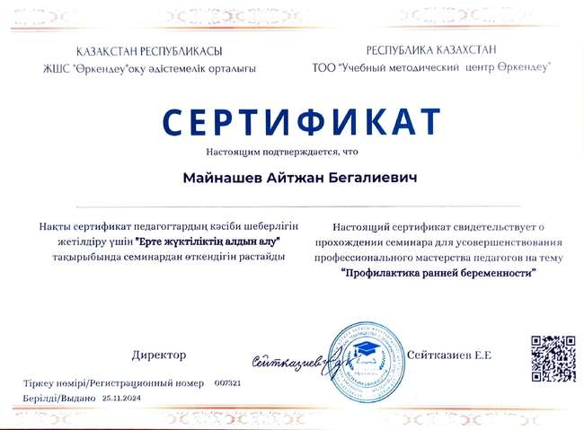

Slide 12


Slide 13
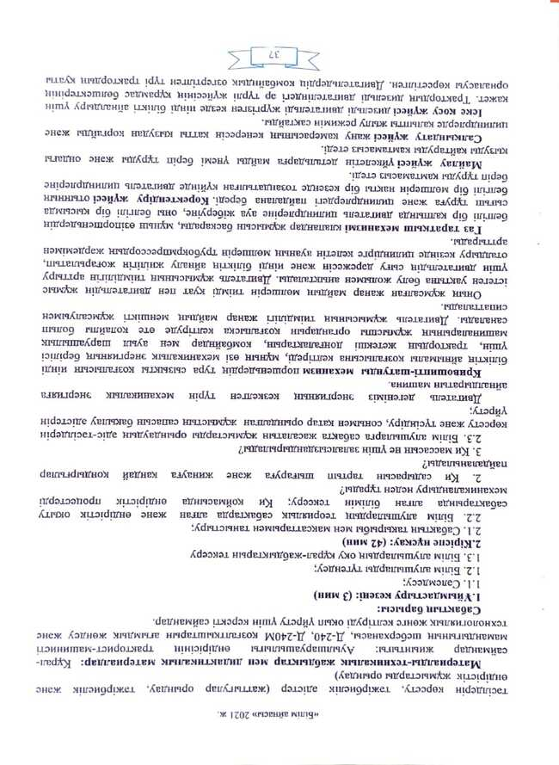

Slide 14
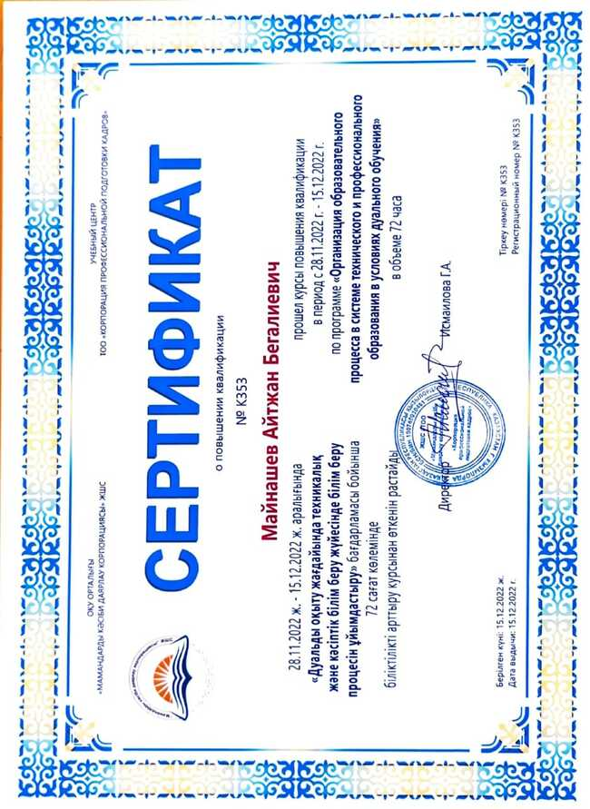

Slide 15
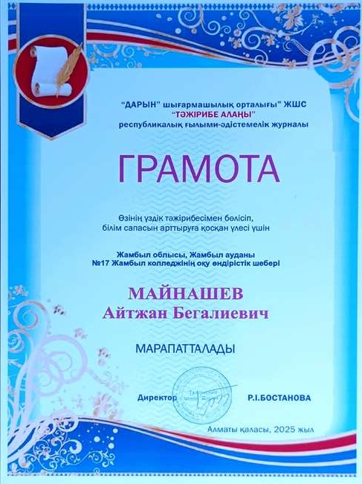

Slide 16
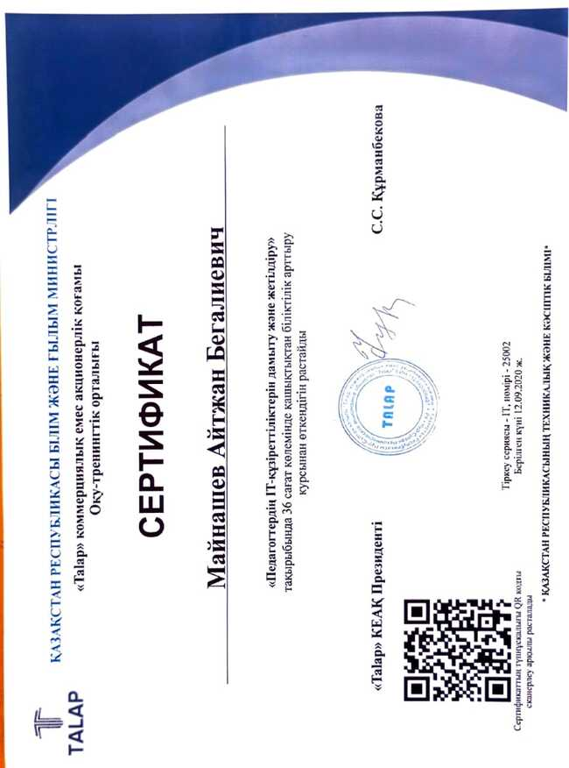

Slide 17
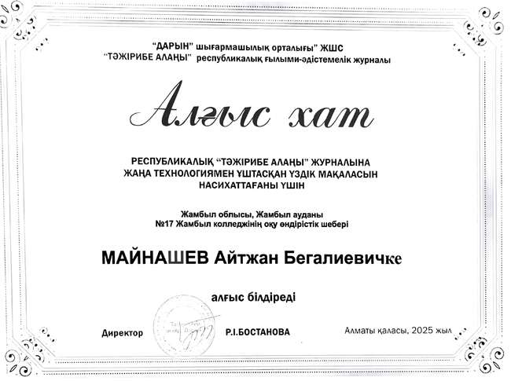

Slide 18
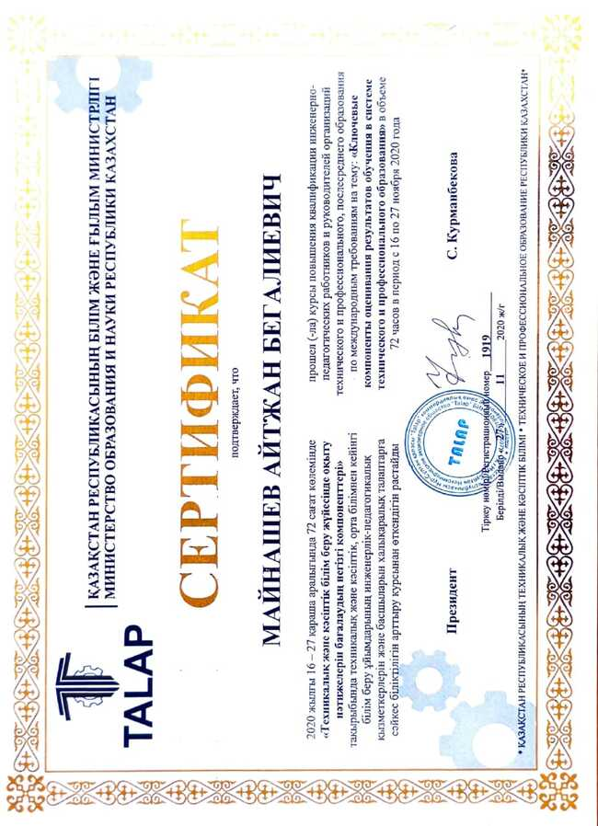

Slide 19
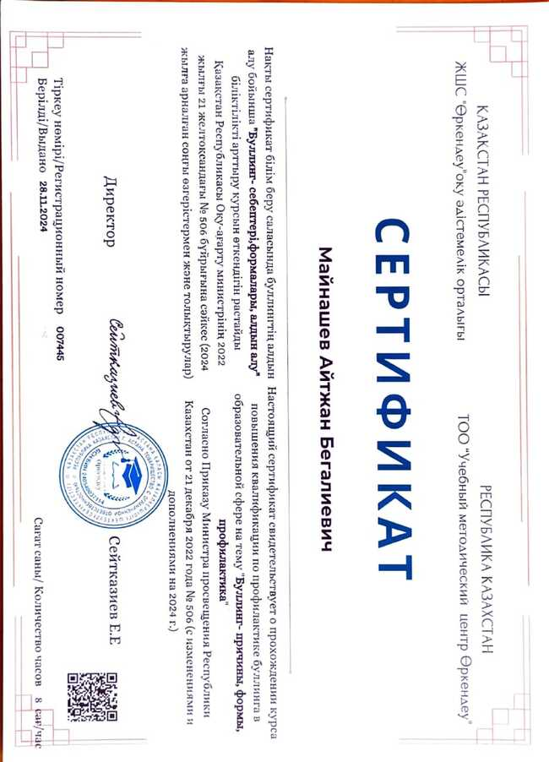

Slide 20
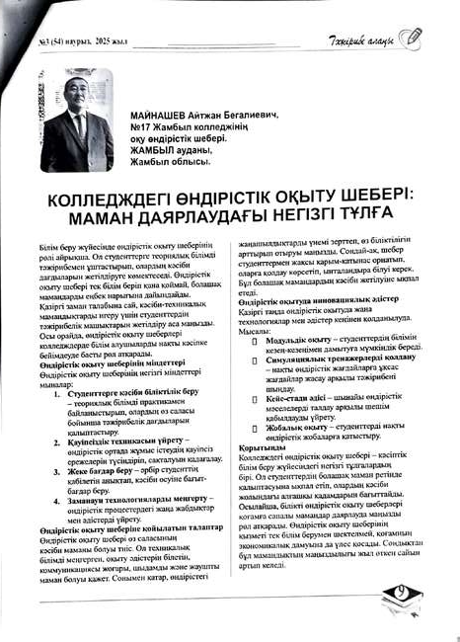

Slide 21
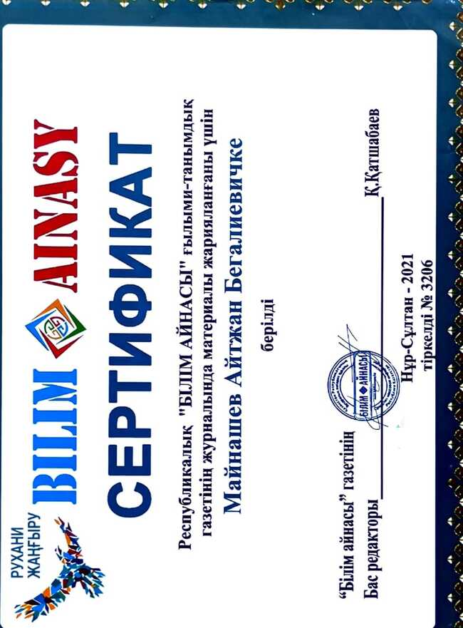

Slide 22
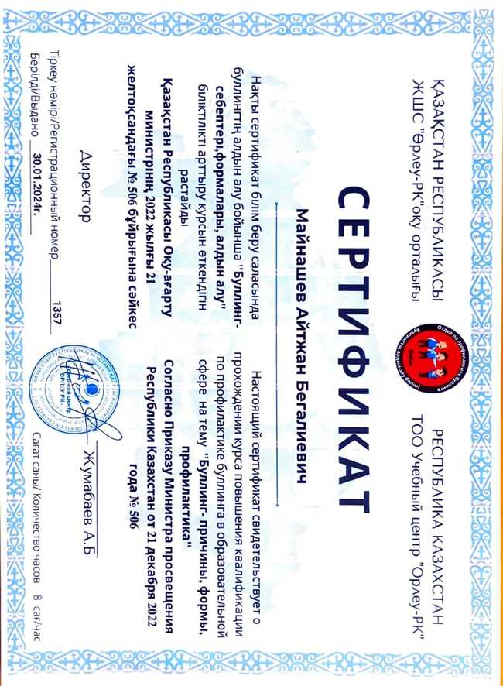

Slide 23
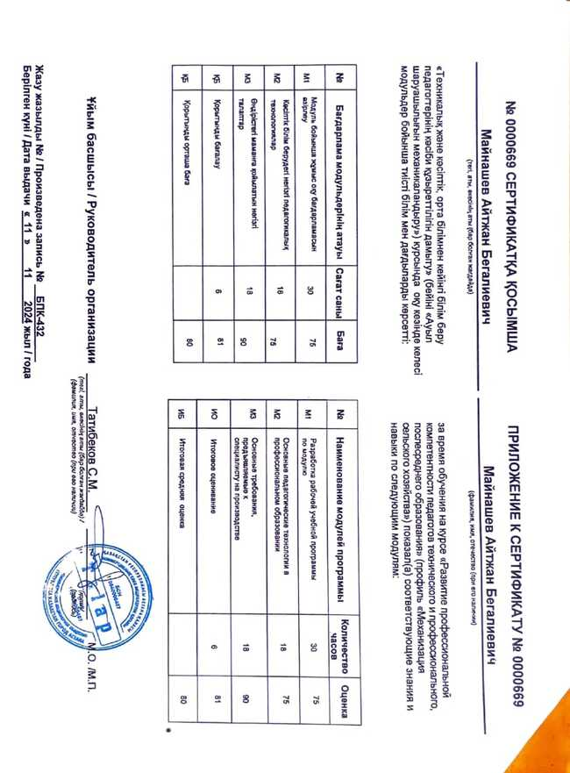

Slide 24
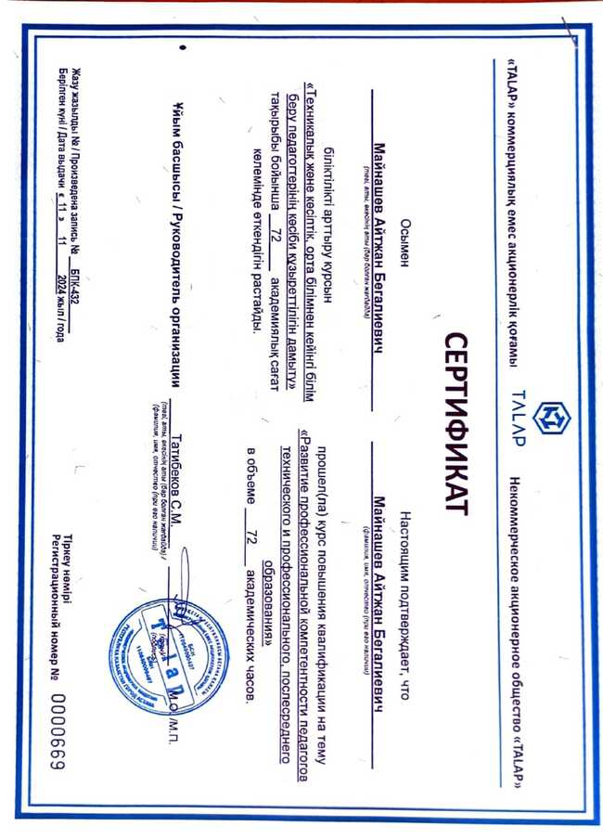

Slide 25


Slide 26
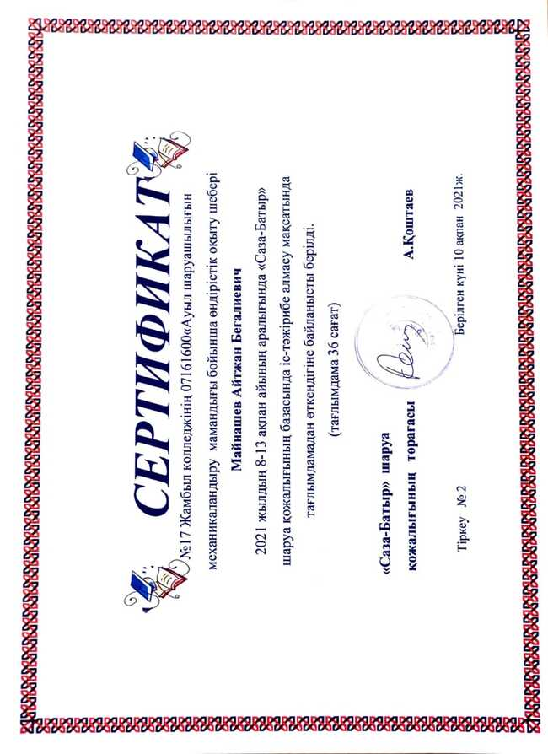

Slide 27
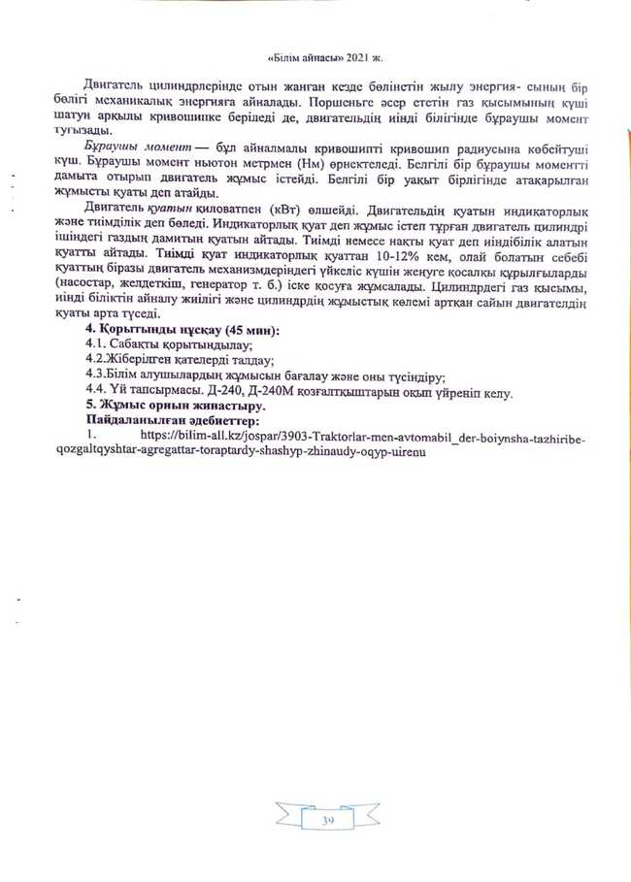

Slide 28
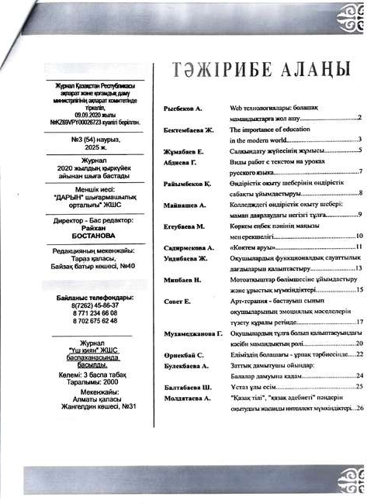

Slide 29
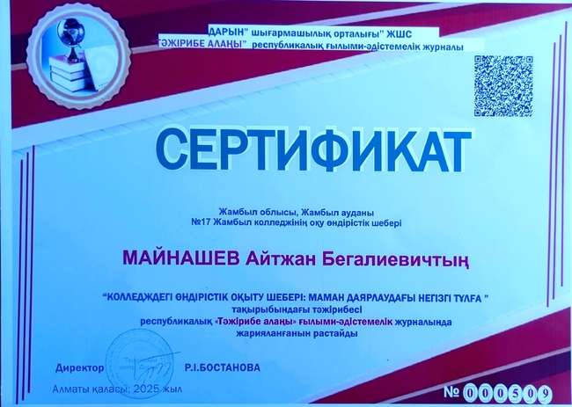

Slide 30
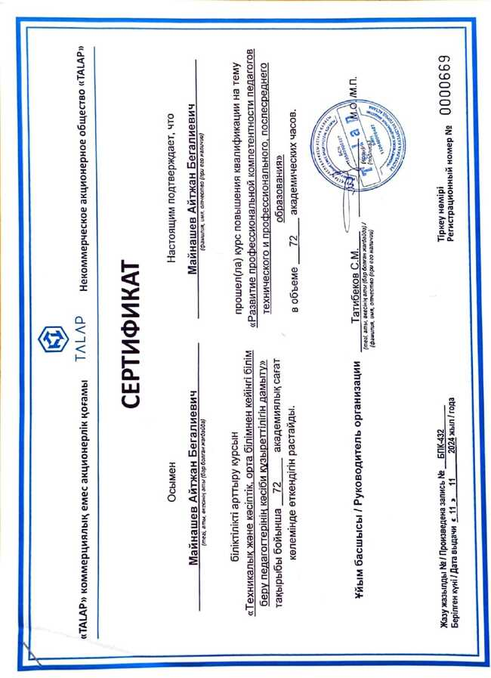

Slide 31


Slide 32
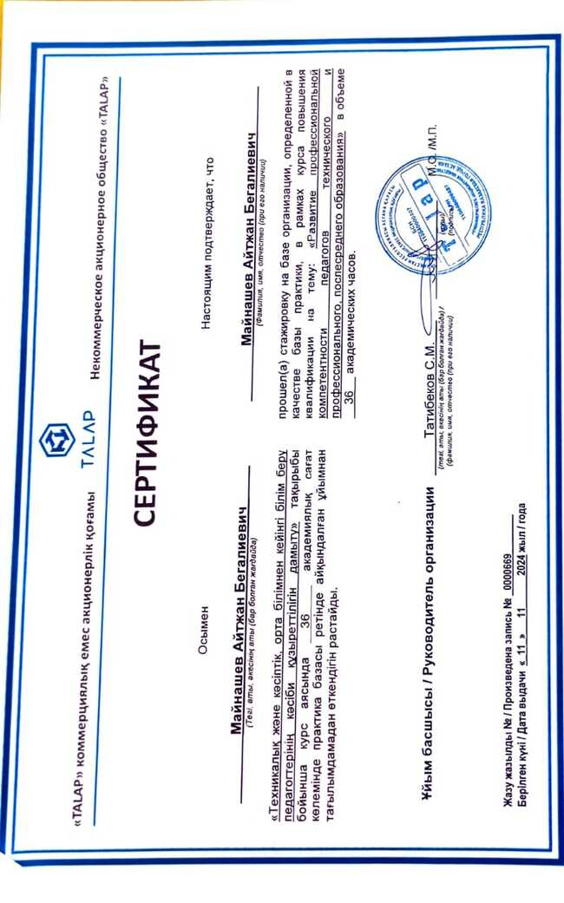

Slide 33
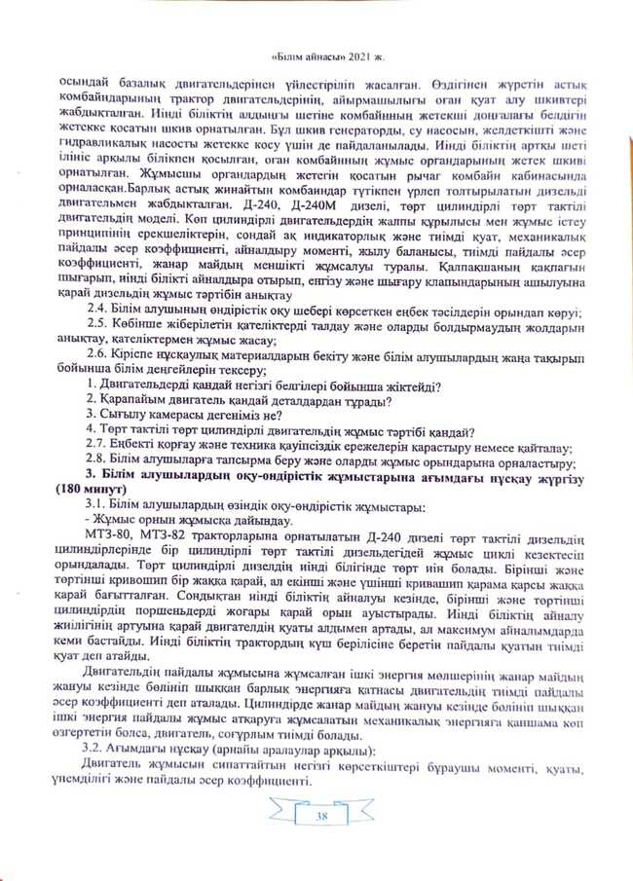

Slide 34
